Slide 1
2023 SSCC 알고리즘 스터디
2주차 : 기초

Slide 2
기본 입출력
시공간 복잡도 계산법, 빠른 입출력, 많이 쓰는 C++ 함수 (sort, gcd,max,min), 전처리기 활용법, vector

Slide 3
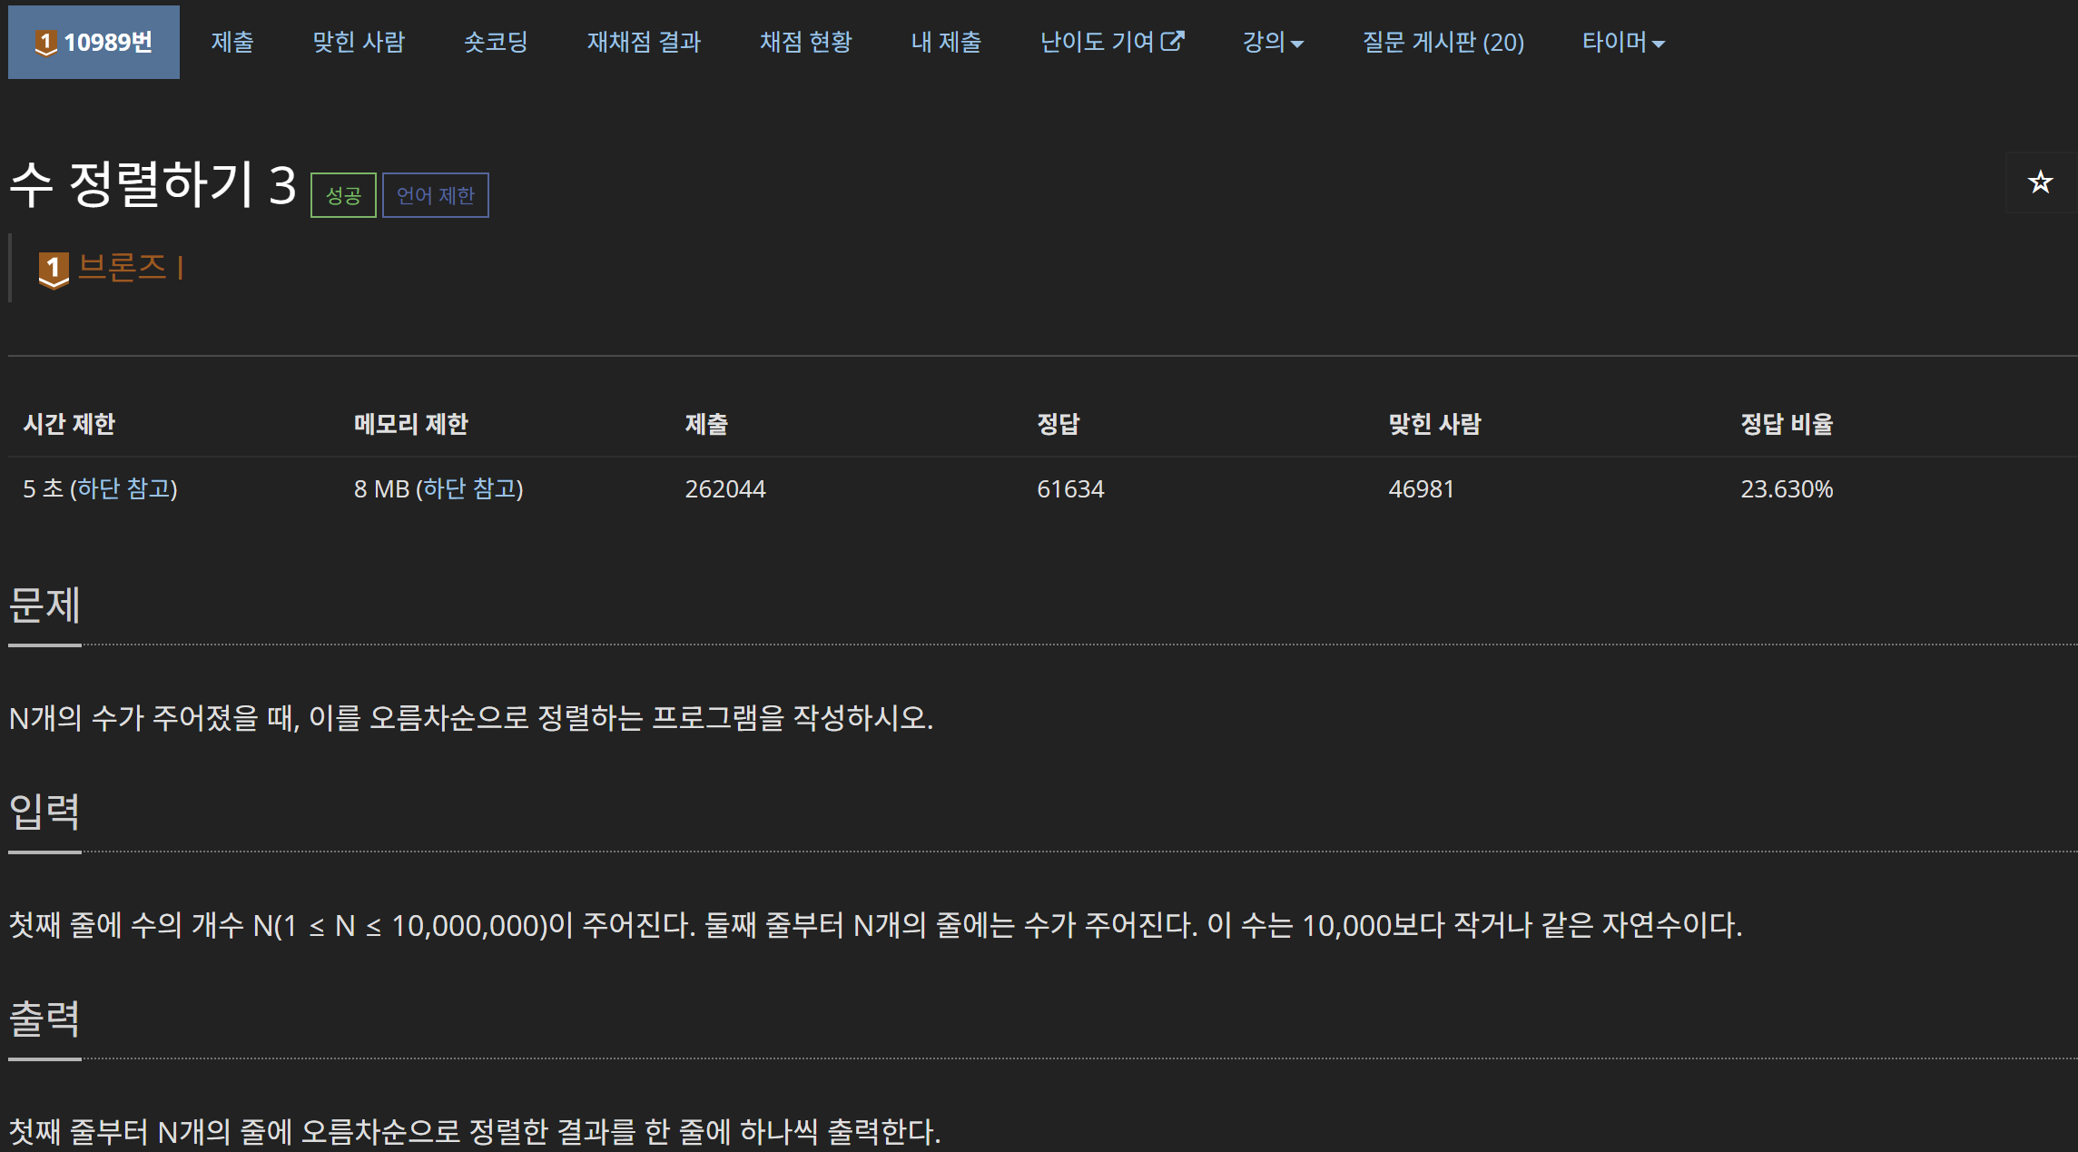
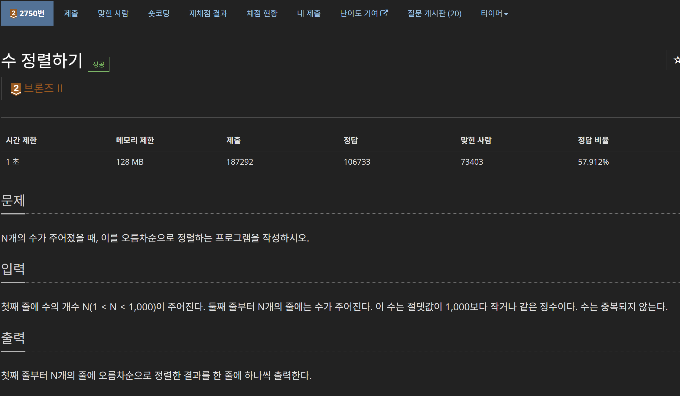
두 문제의 차이점?
https://www.acmicpc.net/problem/10989
https://www.acmicpc.net/problem/2750

Slide 4
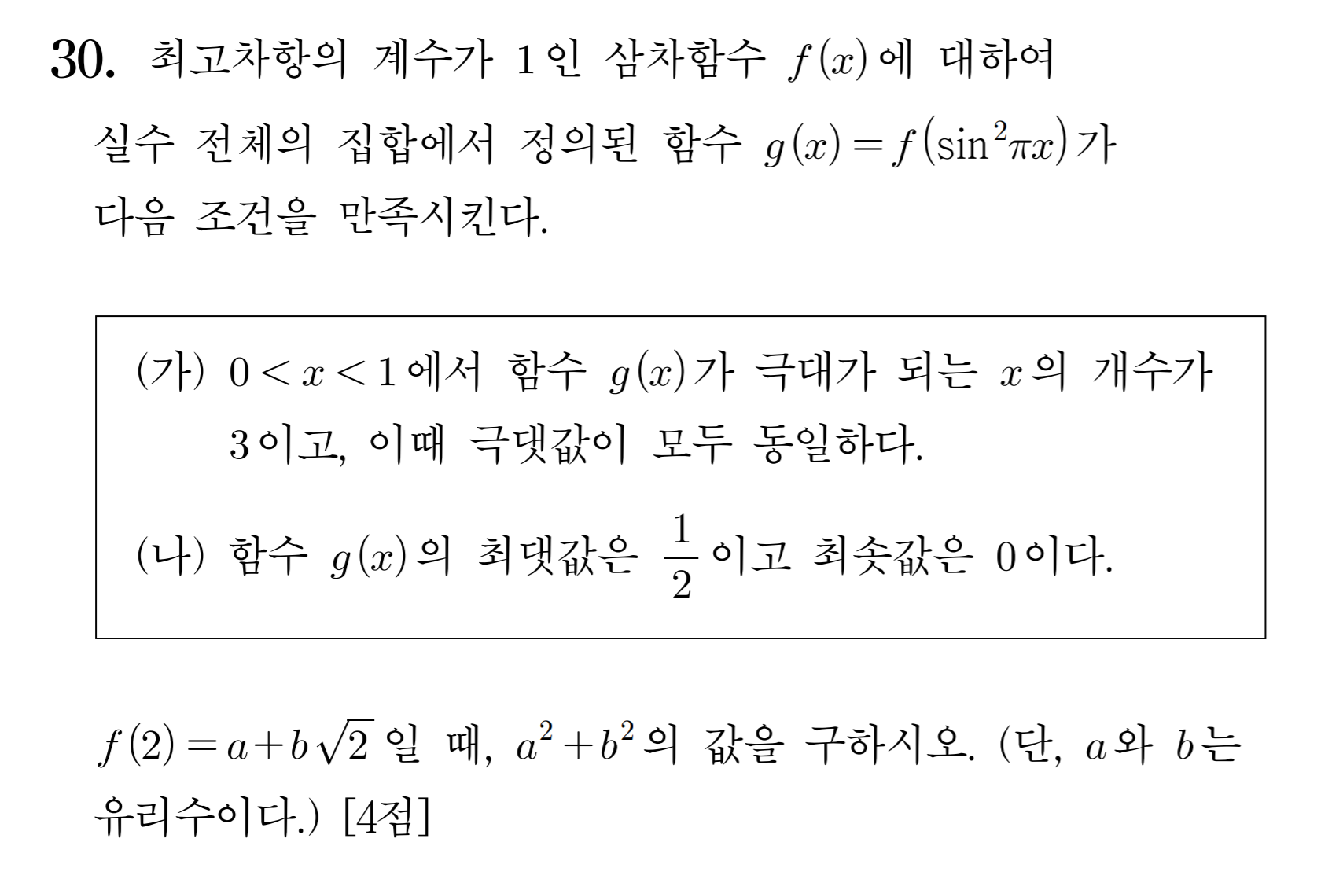
수능수학 process…
1)문항 번호 확인 =>난이도 짐작, 소요시간 짐작
=>”꽤 어렵겠다“
2)문제 유형 파악 다항함수와 초월함수가 섞인 함수의 미적분 “다항함수는 쉬운데 초월함수가 섞여있으니 최악의 경우에는 개형파악이 힘들 수 있겠네“ 3)구해야 하는 답 확인 구해야 하는 답은 무리수+유리수의 인수 제곱의 합 꼴이니 찍기는 힘들겠군 => 남는 시간이 여유롭다면 풀이 시작

Slide 5
PS process...
1) 난이도 확인(선택, 코테나 CP에서는 난이도 파악은 본인의 몫) => 브론즈1 : 무난하겠구나 2) 시간제한과 (낮은 확률로) 메모리 제한 확인 => 시간제한이 5초?? 메모리제한이 8MB ???? 3) 정답 비율 확인 =>꼼수.. 정답비율이 23퍼센트 브론즈문제라 쉬울 텐데 정답률이 낮다는 것은 함정이 있을 것 같다. 4) 최대 입력 개수와 시간제한 파악 입력은 10,000,000 (천만개), 시간제한은 5초. Sort함수 시간복잡도가 nlogn이니 sort로 통과 가능하지 않을까..?

Slide 6
그..결과
[메모리 초과] => 공간 복잡도를 고려하지 않았기 때문… => 코테나 CP 에서 공간복잡도를 고려하는 문제는 거의 없음 => 문제를 읽는 process에 시공간 복잡도는 필수라는 것을 알려주는 좋은 문제 => 그렇다면 시공간 복잡도란 무엇일까..

Slide 7
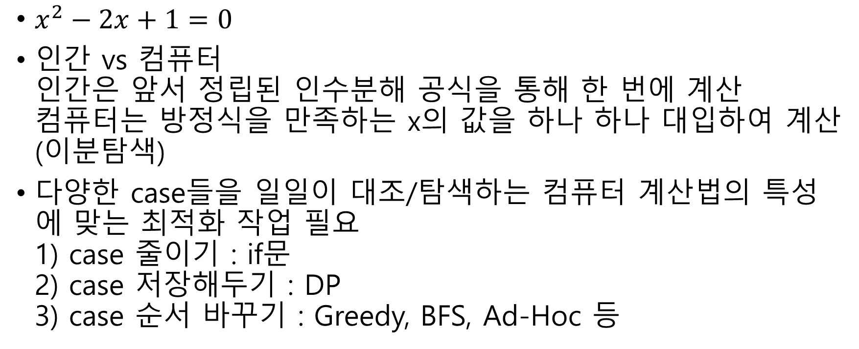
시간 복잡도(1)
$x^{2}−2x+1=0$
인간 vs 컴퓨터 인간은 앞서 정립된 인수분해 공식을 통해 한 번에 계산 컴퓨터는 방정식을 만족하는 x의 값을 하나 하나 대입하여 계산(이분탐색)
다양한 case들을 일일이 대조/탐색하는 컴퓨터 계산법의 특성에 맞는 최적화 작업 필요 1) case 줄이기 : if문 2) case 저장해두기 : DP 3) case 순서 바꾸기 : Greedy, BFS, Ad-Hoc 등

Slide 8
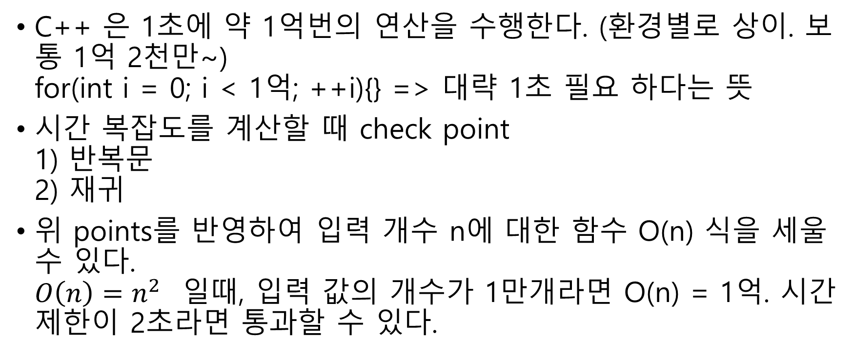
시간 복잡도(2)
C++ 은 1초에 약 1억번의 연산을 수행한다. (환경별로 상이. 보통 1억 2천만~) for(int i = 0; i < 1억; ++i){} => 대략 1초 필요 하다는 뜻
시간 복잡도를 계산할 때 check point 1) 반복문 2) 재귀
위 points를 반영하여 입력 개수 n에 대한 함수 O(n) 식을 세울 수 있다. $O\left(n\right)=n^{2}$ 일때, 입력 값의 개수가 1만개라면 O(n) = 1억. 시간제한이 2초라면 통과할 수 있다.

Slide 9
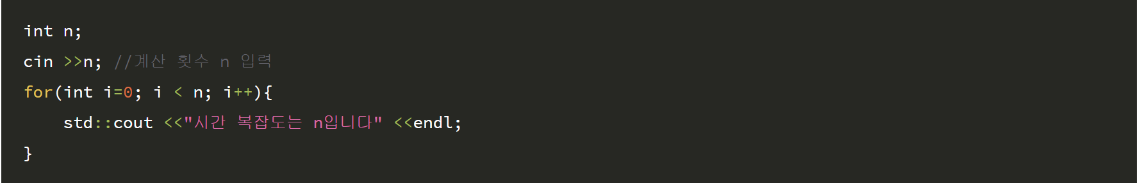
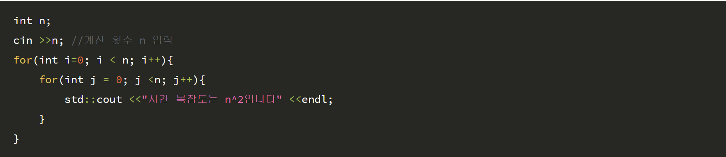
시간 복잡도 예(1)

Slide 10
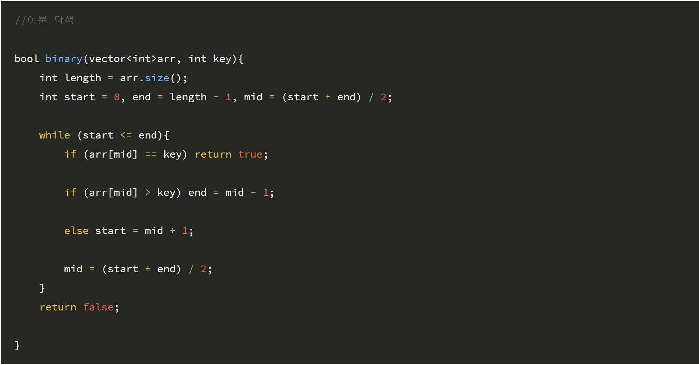
시간 복잡도 예(2)

Slide 11
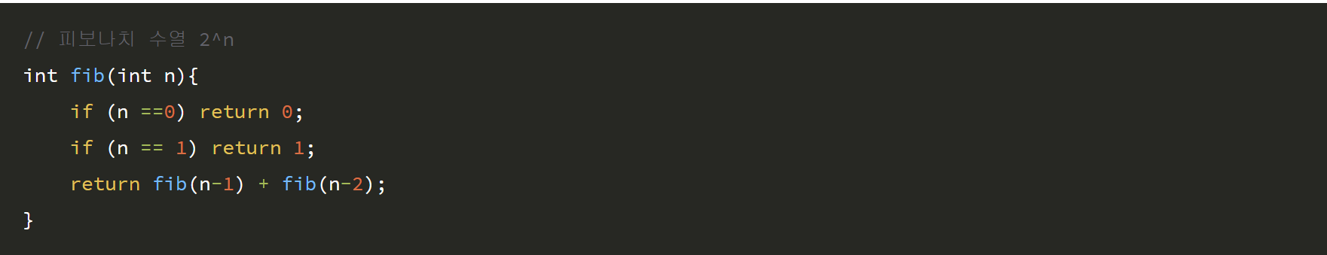
시간복잡도 예(3)

Slide 12

시간 복잡도(3)
$O\left(n\right)={3n}^{2}+100n+10$
계산한 O(n)이 위와 같을 때, 최고차항인 $n^{2}만$ 고려한다. => n의 크기가 크다면 최고차항만 유의미 하기 때문 => 대부분의 상황에서는 계수도 고려하지 않는다.

Slide 13
공간복잡도 계산법
공간 복잡도=> memory 를 얼마나 차지하는가
배열,Vector등의 자료구조를 다룰 때 신경써야 함
int a[10000] => sizeof(int) = 4 byte 이므로 배열의 공간 크기는 4x10000 = 40000byte = 40KB 으로 계산 가능
※ 함수에서 선언되는 int형 배열의 크기가 50만이 넘어가면 강제종료됨. 따라서 전역변수로 선언을 해야한다.

Slide 14
C++ STL :: vector
미리 크기를 할당해야 하는 배열과 달리 동적할당이 가능한 자료구조. 매우 편리하므로 C++알고리즘에서는 배열보다는 vector을 사용하게 된다.
<vector.h>
vector을 쓰기 위해 알아야 할 것들 1)vector 선언법 2)push_back(),pop_back(), size() 3)sort()와 iterator 개념(간단히)
그 외 assign(),emplace_back()과 같은 잡기술이 있지만 필요x

Slide 15
Vector 활용 간단 예 : 2576 홀수
https://www.acmicpc.net/problem/2576
기본 입출력 cin, 과 cout을 사용
정답 코드 : https://github.com/quizoverflow/2023_Algorithm_Study 2주차 기초 – 2576.cpp

Slide 16
<std::endl>의 쓰임
https://www.acmicpc.net/problem/2741 cout<<n<<endl; => 시간초과 나는 문제
그렇다면 endl이 쓸모가 없을까..?

Slide 17
빠른 입출력
ios_base::sync_with_stdio(false);
cin.tie(0);
cout.tie(0);
C++ ps에서는 Default template이라고 생각하면 좋다.
원리와 주의할 점

